Slide 1
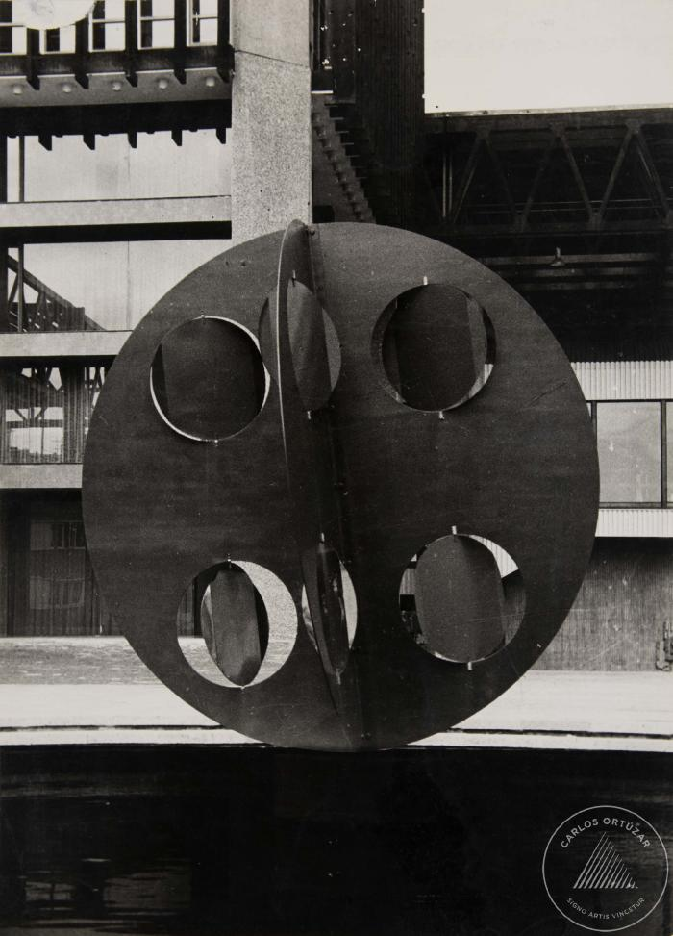
Vista Frontal de la escultura El Cuarto Mundo (6-10011)

Slide 2
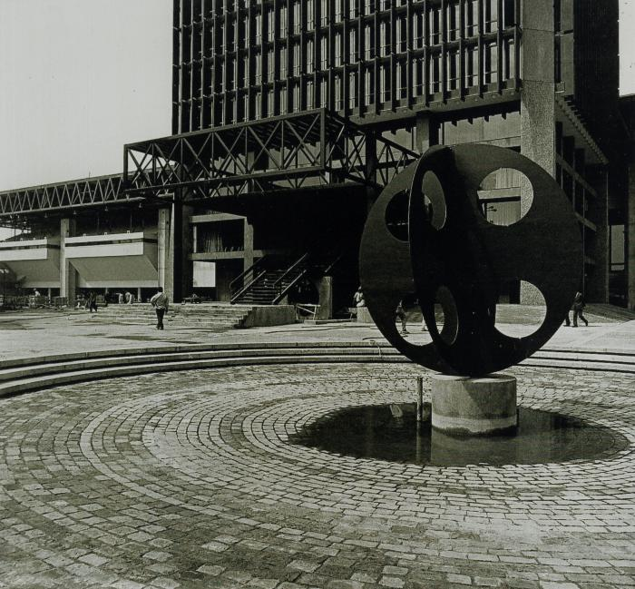
El Cuarto Mundo (CO_0119_1972)
Esta escultura estaba compuesta por dos círculos intersectados en ángulo inclinado representando la esfera de La Tierra. Cada círculo contenía cuatro círculos calados en cuyo interior cuatro espejos rotatorios giraban con el viento generando un suave murmullo. La pieza se fijaba a una base de hormigón de forma cilíndrica que a su vez se emplazaba sobre un espejo de agua circular, en el frontis de la torre del Edificio Unctad III, en su entrada por la calle Villavicencio, en el centro de Santiago. Esta obra fue destruida tras el golpe de Estado de 1973 y re-editada en 2019. Actualmente frontis de la torre del Ministerio de Relaciones Exteriores, Santiago de Chile. ;;

